Slide 1
Мастер-класс по пластилинографии «Мечтающий Лисёнок»
Подготовила Голубина О.О.
Педагог-психолог МБДОУ «Детский сад № 12»

Slide 2
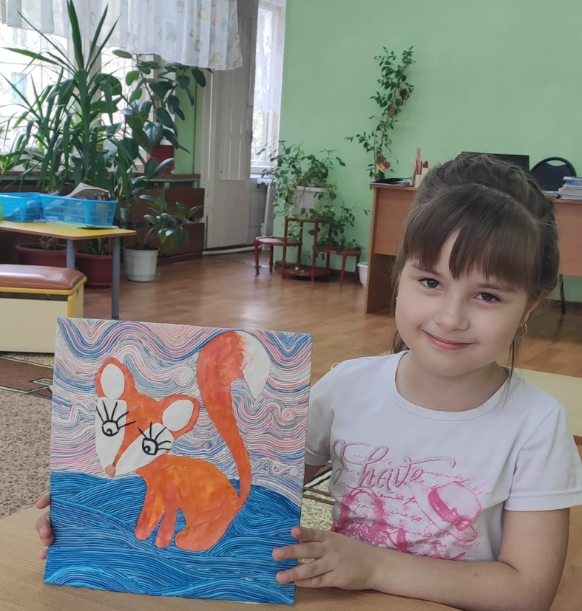
«Мечтающий Лисёнок»
Автор работы :
Пронягина Валерия 6 лет
Эта работа выполнена в смешанной технике: рисование пластилином с помощью трафарета
и рисование пластилиновыми жгутиками

Slide 3
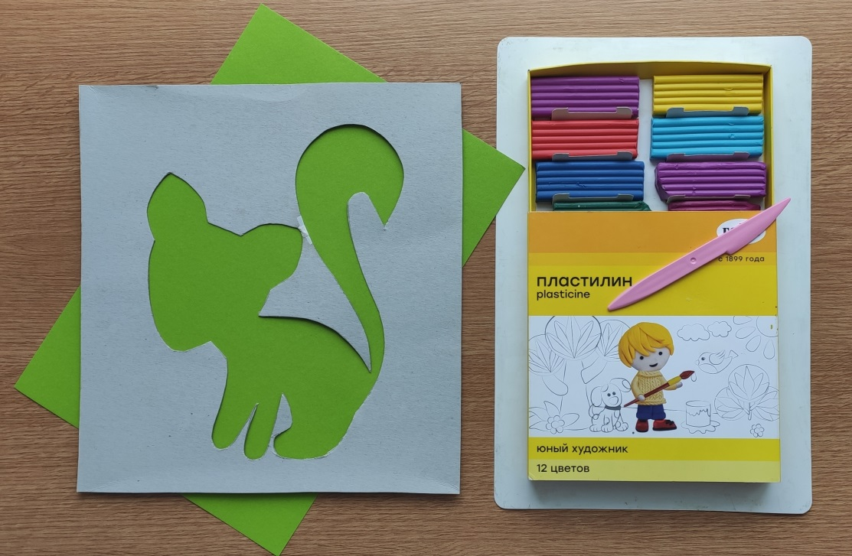
ПРИГОТОВЬТЕ:
НЕМЕЛОВАННЫЙ ПЛОТНЫЙ КАРТОН (ОСНОВА)
ТРАФАРЕТ (НА ОТДЕЛЬНОМ ЛИСТЕ ПЛОТНОГО КАРТОНА ПРОРИСУЙТЕ СИЛУЭТ ЖИВОТНОГО, ВЫРЕЖЬТЕ ПО КОНТУРУ)
ПРОСТОЙ КАРАНДАШ
ПЛАСТИЛИН КЛАССИЧЕСКИЙ
ДОСКА ДЛЯ ЛЕПКИ
СТЕК
ШПРИЦ ПЛАСТМАССОВЫЙ БОЛЬШОЙ (ЗАРАНЕЕ СРЕЖЬТЕ «НОСИК»)
ОЧЕНЬ ГОРЯЧАЯ ВОДА В ЁМКОСТИ

Slide 4
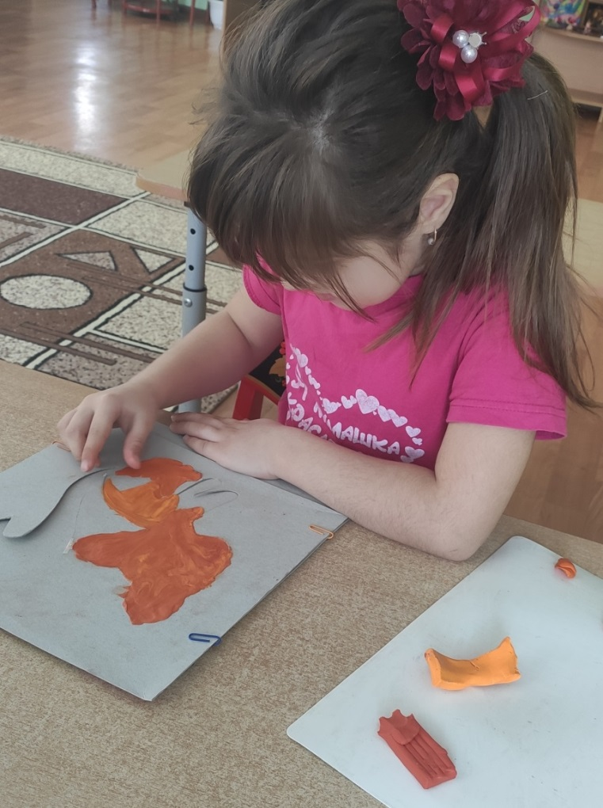
Рисуем Лисёнка
Закрепляем трафарет на основе
Раскрашиваем изображение животного внутри трафарета (используем пластилин разных оттенков одного цвета)

Slide 5
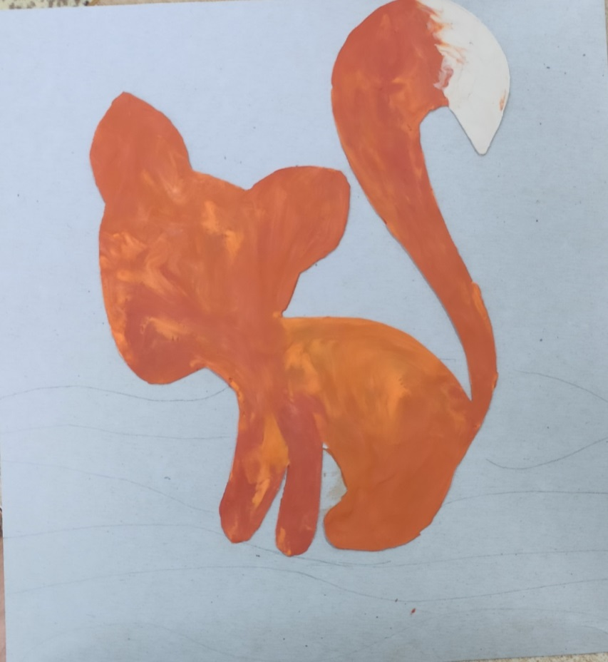
Рисуем Лисёнка
Раскрашиваем всё изображение, добавляем белый пластилин на кончик хвоста
Сглаживаем переход двух цветов пластилина на кончике хвоста (размазываем пластилин в разных направлениях
Снимаем трафарет
Простым карандашом прорисовываем отдельные элементы фона (земля, небо)

Slide 6
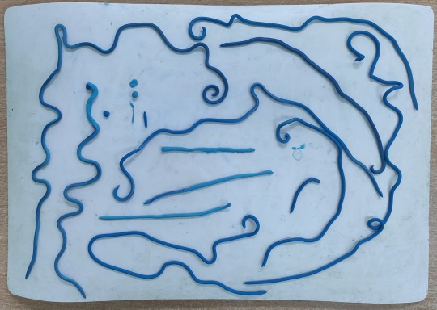
Подготавливаем жгутики
В шприц закладываем небольшие кусочки пластилина разных оттенков или цветов (для изображения фона)
Греем шприц в воде, выдавливаем пластилин на плоскую поверхность, даём остыть
Помните о правилах безопасности!
Действовать с очень горячей водой ребенок может только в присутствии взрослого!

Slide 7
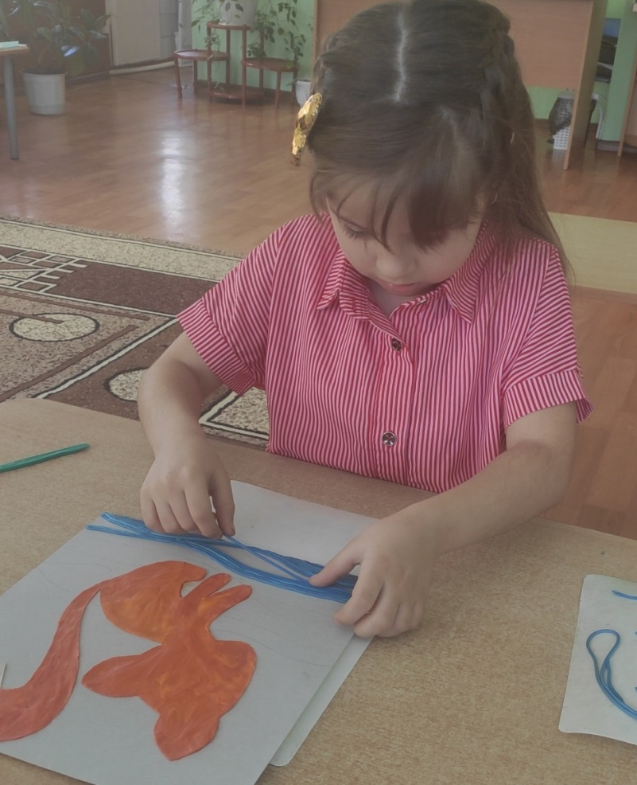
Раскрашиваем фон
Чтобы не смазать мелкие детали в изображении Лисёнка переходим к рисованию фона
Укладываем жгутики (рисуем землю)
На нашей картине Зима запорошила все тропинки и намела сугробы…

Slide 8
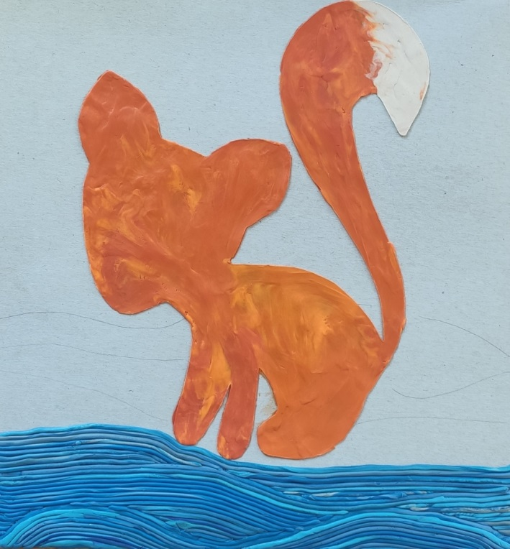
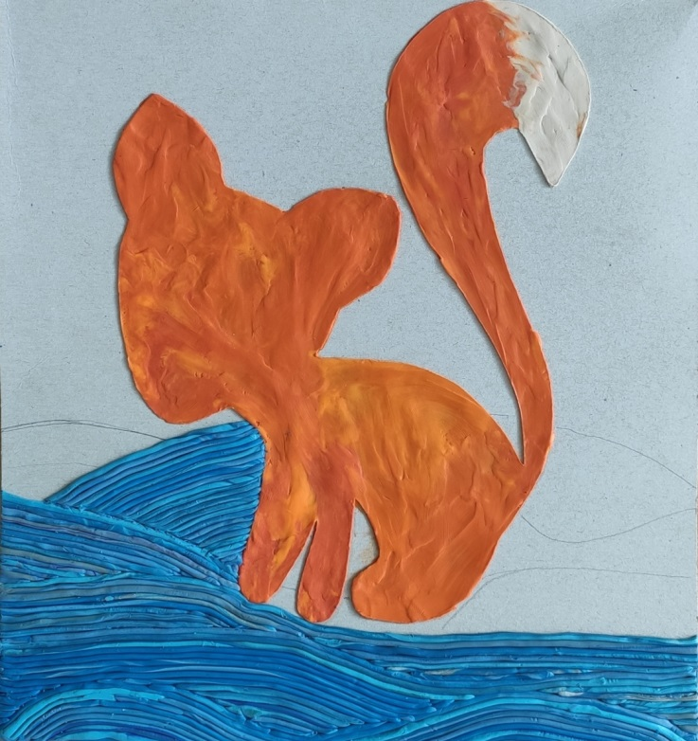
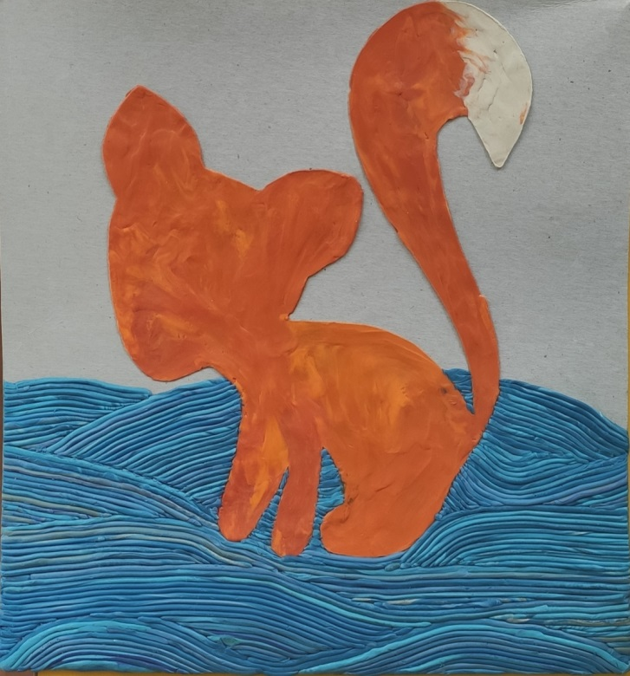

Slide 9
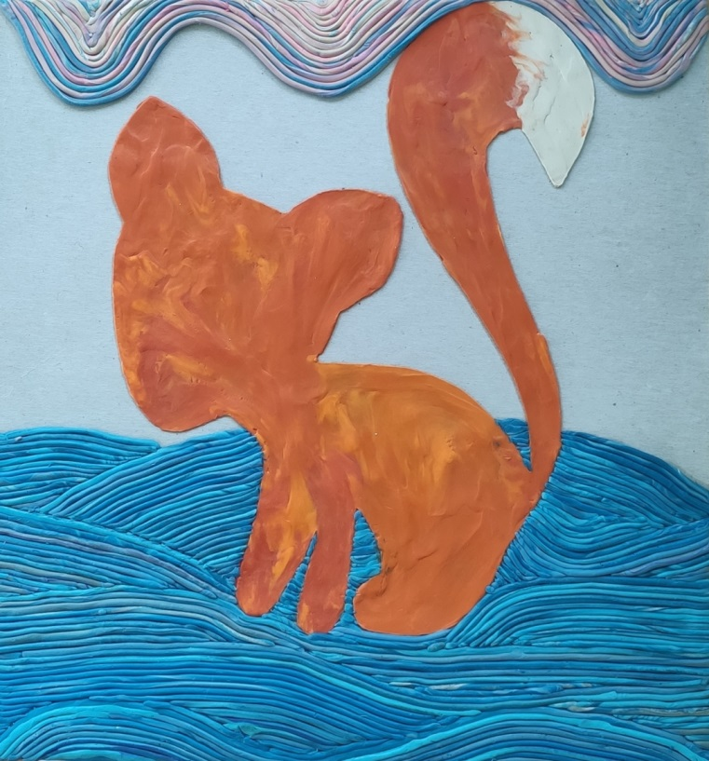
Раскрашиваем фон
Укладываем жгутики (рисуем небо)

Slide 10
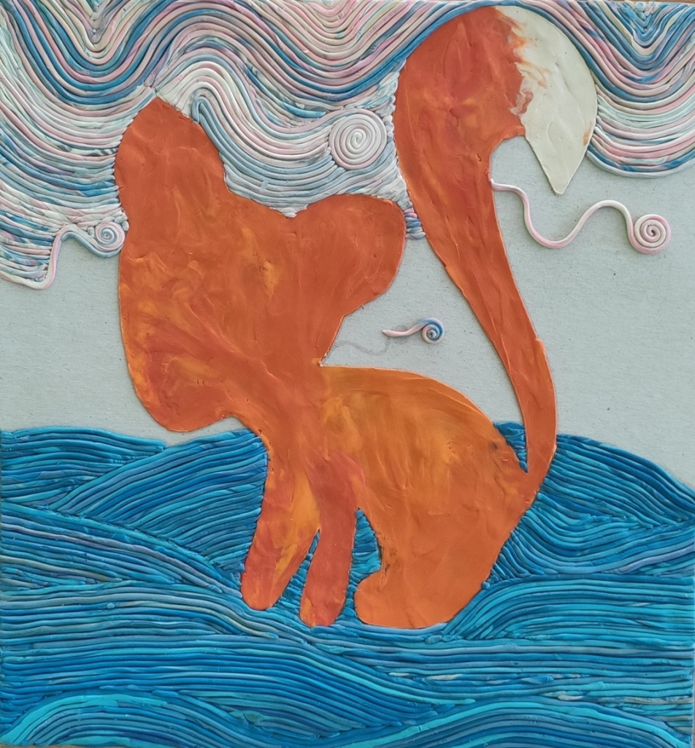
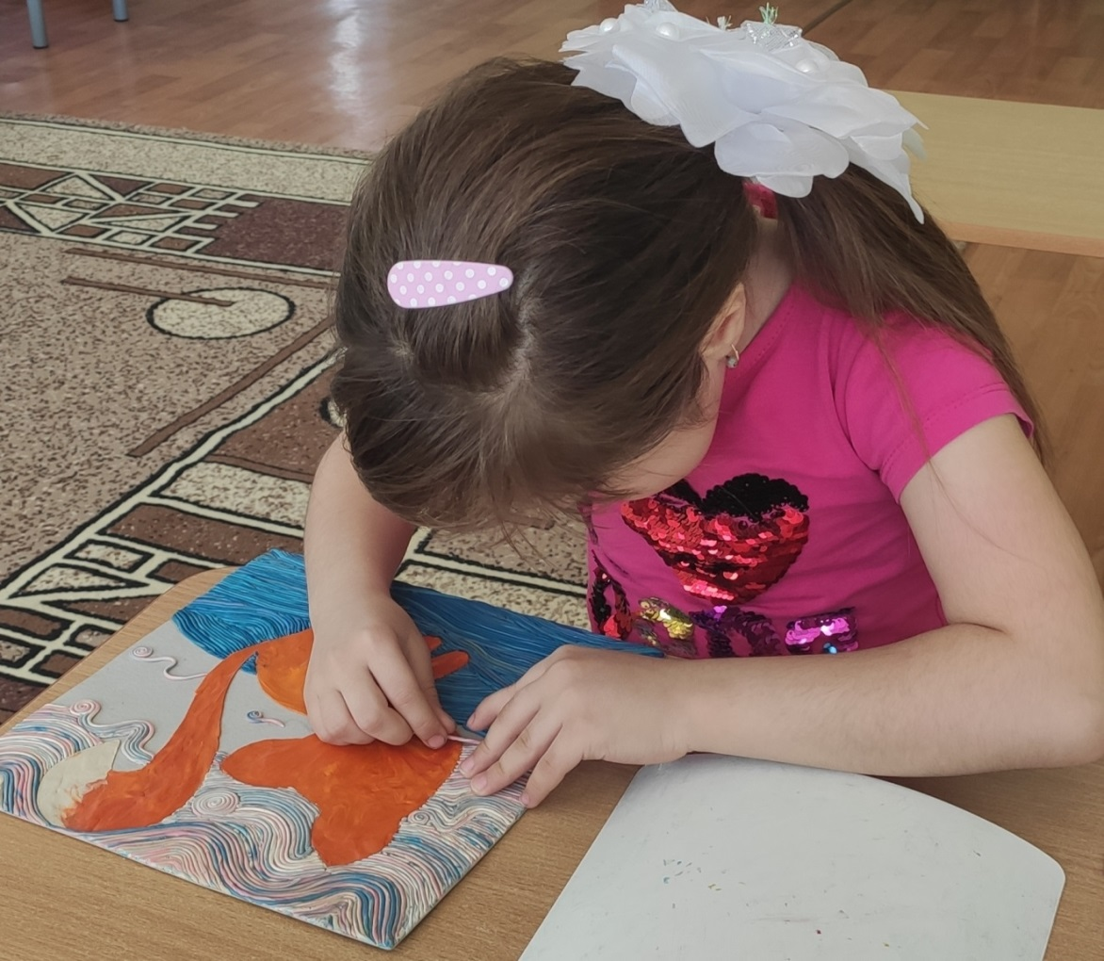

Slide 11
Рисуем Лисёнка
Фон готов
Переходим к прорисовке мелких деталей в изображении Лисёнка

Slide 12
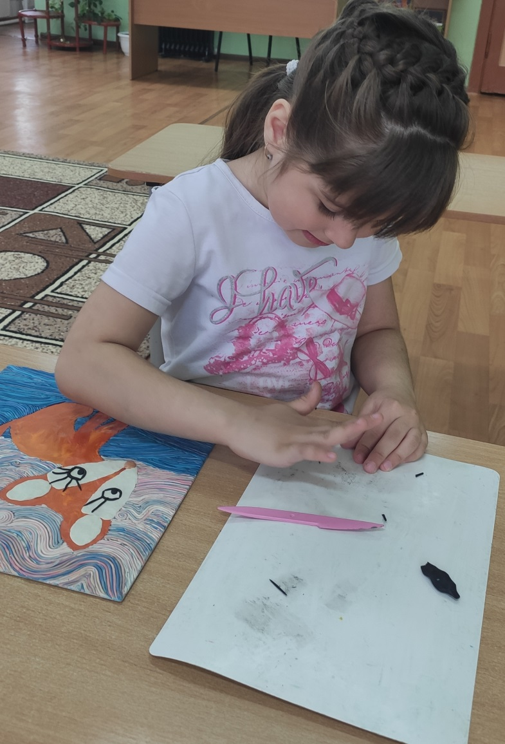
Рисуем Лисёнка
Рисуем белые пятна на мордочке и ушах, нос и глаза

Slide 13
Картина готова!
Творческих успехов вам!

